Slide 1

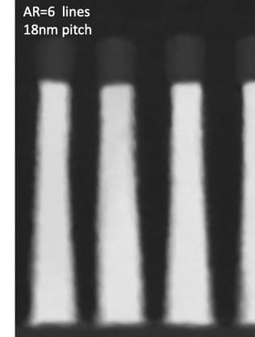
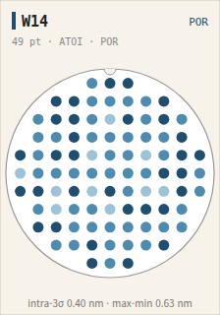
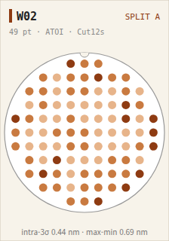
SF1.0 KVFG QXPEB.6E ET results
●
평가목적 ; M0 RSBM segmented etch-clean 적용 평가
●
평가결과 ;
POR 대비 Split A(cutoff 12 s) 진행 시 ATOI CD 동등 수준 (Δ-0.04 nm)
ET 결과 MinA/VMA/CMA POR 대비 동등수준 / CMBSRP 2.7%p 개선
호환 가능 판단됨 (M0 DC 기준)
Ru line TEM (AR≈3) / Ru line TEM (AR≈6)
●
M0 ATOI CD
WAFER | MEAN (nm) | 3σ (nm) | RANGE (nm) | Δ vs TARGET
W14(POR) | 9.55 | 0.45 | 1.38 | +0.05
W02 | 9.53 | 0.45 | 1.44 | +0.03
W12 | 9.48 | 0.51 | 1.62 | -0.02
W24 | 9.51 | 0.48 | 1.45 | +0.01
W10 | 9.52 | 0.43 | 1.30 | +0.02
W18 | 9.52 | 0.44 | 1.40 | +0.02
POOLED | 9.52 | 0.45 | 1.62 | +0.02

Slide 2
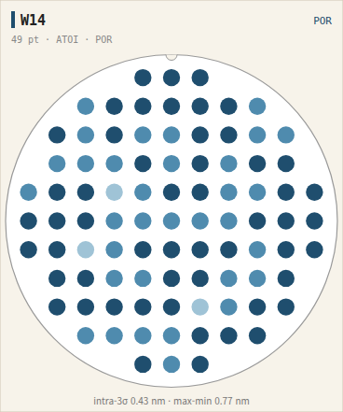
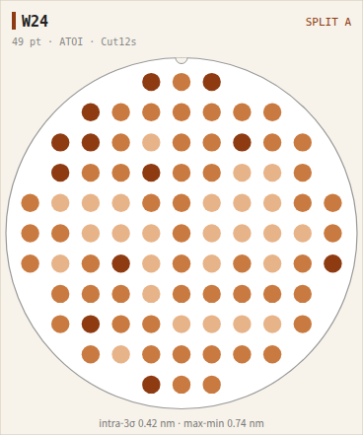
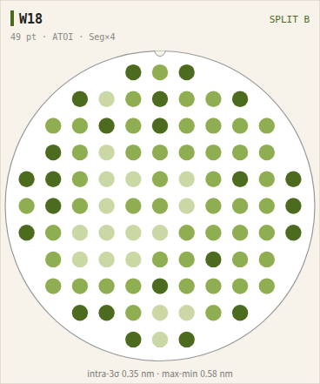
M0 ATOI CD wafer map
Split A: ATOI CD POR 대비 Δ-0.04 nm, edge 영역 편차 POR 동등
Split B: ATOI CD POR 대비 Δ-0.03 nm, edge 영역 편차 POR 동등

Slide 3
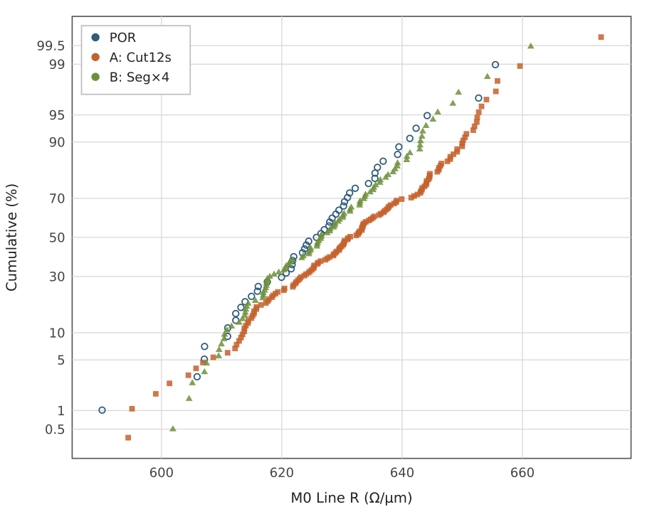
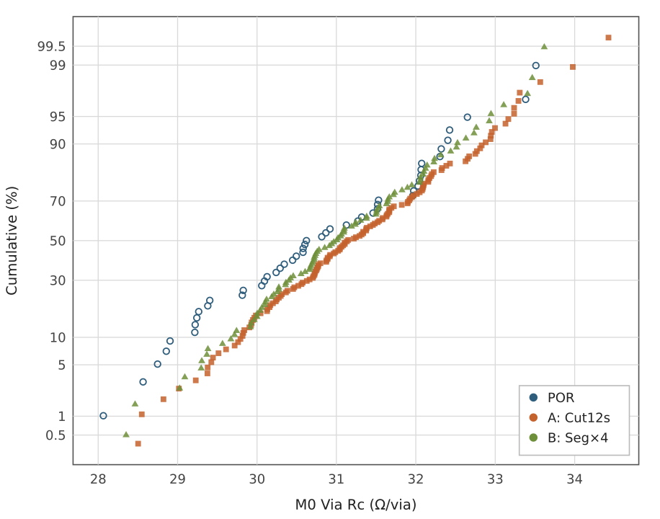
M0 Line Rs / Via Rc cumulative distribution
Split A: Line Rs +0.9% / Via Rc +1.7% (median, POR 대비)
Split B: Line Rs +0.1% / Via Rc +1.2% (median, POR 대비)

Slide 4
ET results — M0 yield by wafer (%)
WF / ITEM | CMBSRP | MinA | VMA | CMA
W14(POR) | 95.1 | 96.5 | 94.4 | 96.3
W02 | 98.2 | 96.4 | 95.3 | 96.6
W12 | 97.6 | 96.1 | 93.9 | 95.4
W24 | 97.4 | 96.2 | 95.5 | 97.3
W10 | 98.4 | 96.7 | 94.6 | 97.1
W18 | 98.3 | 96.2 | 94.6 | 96.5
색상: 주황 = spec(92%) −5%p 이내 미달, 적색 = 그 이하
Split A: MinA/VMA/CMA POR 대비 동등수준 / CMBSRP 2.7%p 개선
Split B: MinA/VMA/CMA POR 대비 동등수준 / CMBSRP 3.3%p 개선
MinA: POR 96.5% → A 96.2%

Slide 5
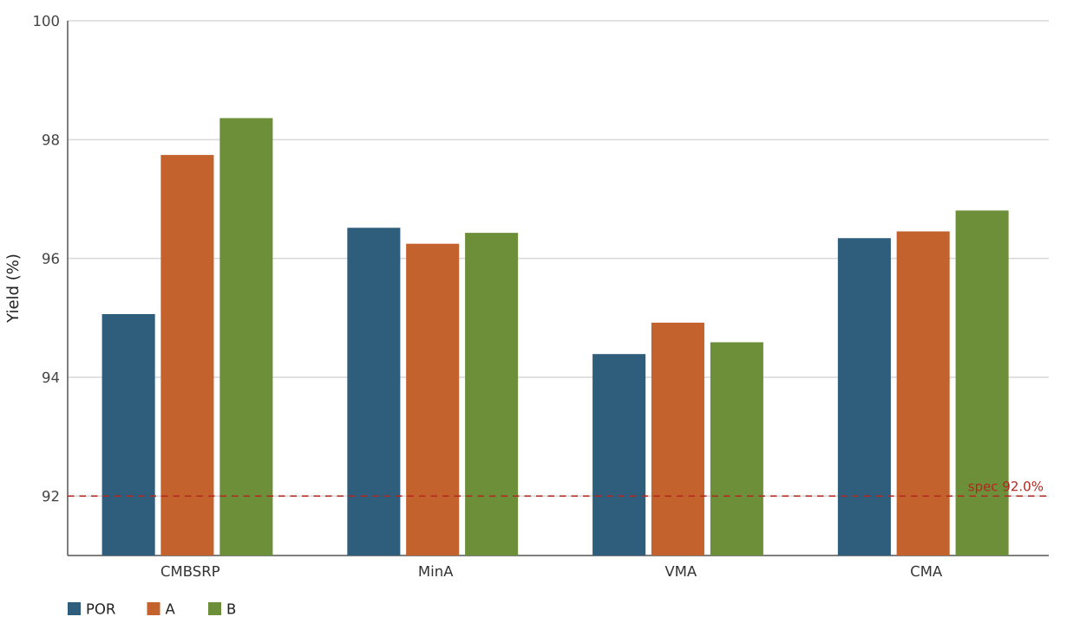
Split 별 평균 yield 비교
●
Summary
A: 전 item POR 동등
B: 전 item POR 동등
→ 호환 가능

Slide 6
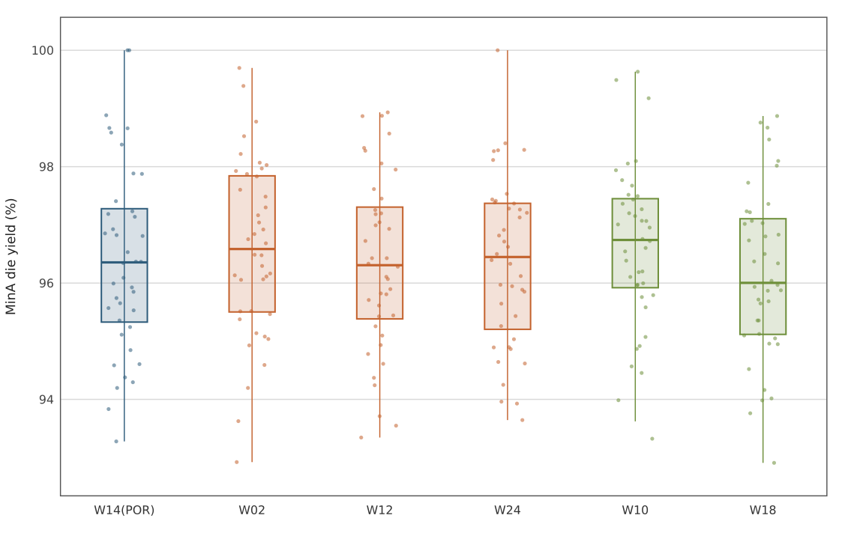
MinA die yield distribution by wafer
POR median 96.4%
Split A median 96.4%
Split B median 96.4%
wafer 간 편차 대비 split 간 차이 미미

